Slide 1
Цифровой прорыв
Всероссийский этап. Искусственный интеллект. Защита проекта
MegaMen
2023

Slide 2
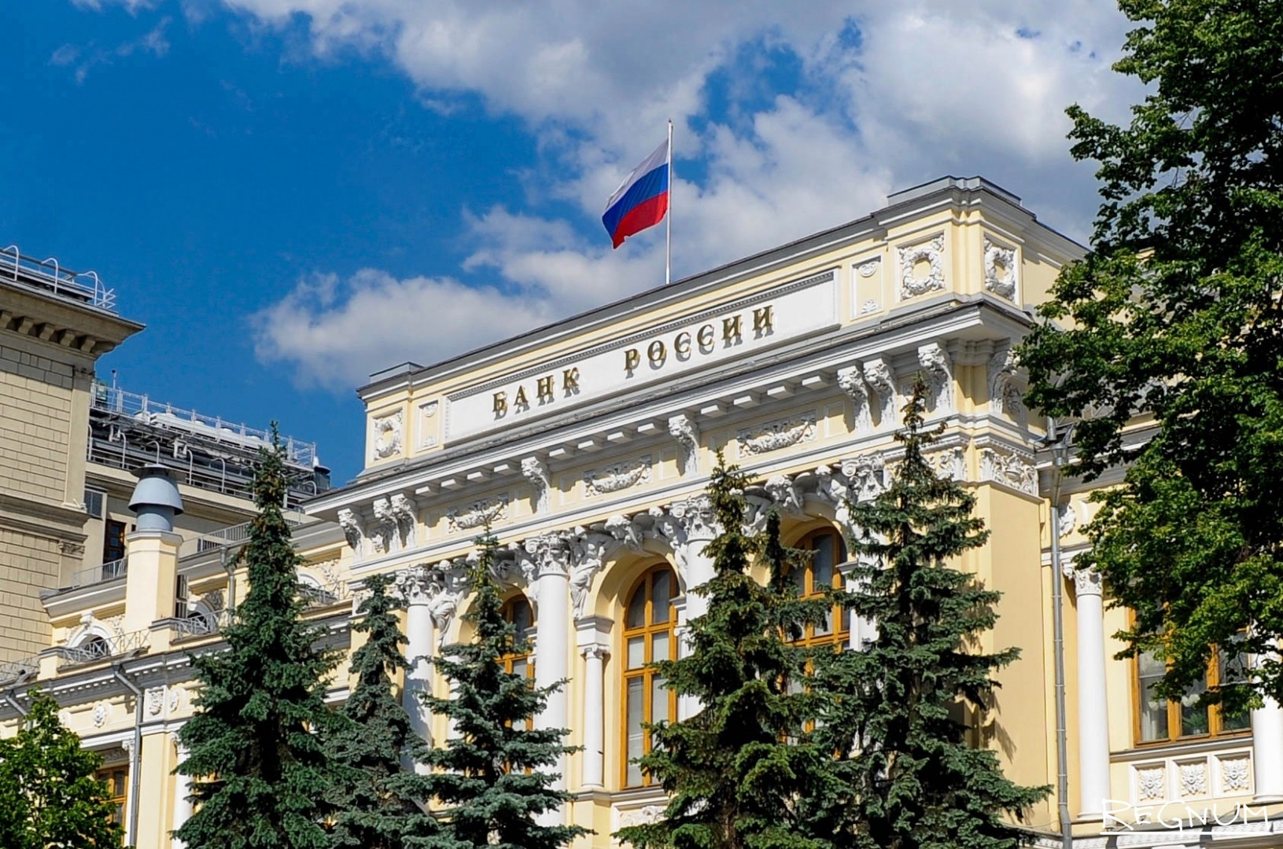

Кейс от Центрального Банка Российской Федерации
Разработка модели для анализа текстовых
пресс-релизов: оценка
взаимосвязи пресс-релиза
и рейтинга
MEGAMEN
2

Slide 3
Проблематика кейсодержателя
Проблема
Субъективность оценок КРА может привести к:
Отсутствию прозрачности;
Некорректности обоснования рейтинга;
Махинациям в сфере кредитования.
Особенность
В кейсе рассматривается работа с реальными пресс-релизами КРА, поэтому команда решает несколько важных задач обучения модели:
Корректное определение рейтинга на основании контекста;
Соотношение кредитного рейтинга пресс-релизу;
Выделение ключевых конструкций, соответствующих присвоенному рейтингу.
3

Slide 4
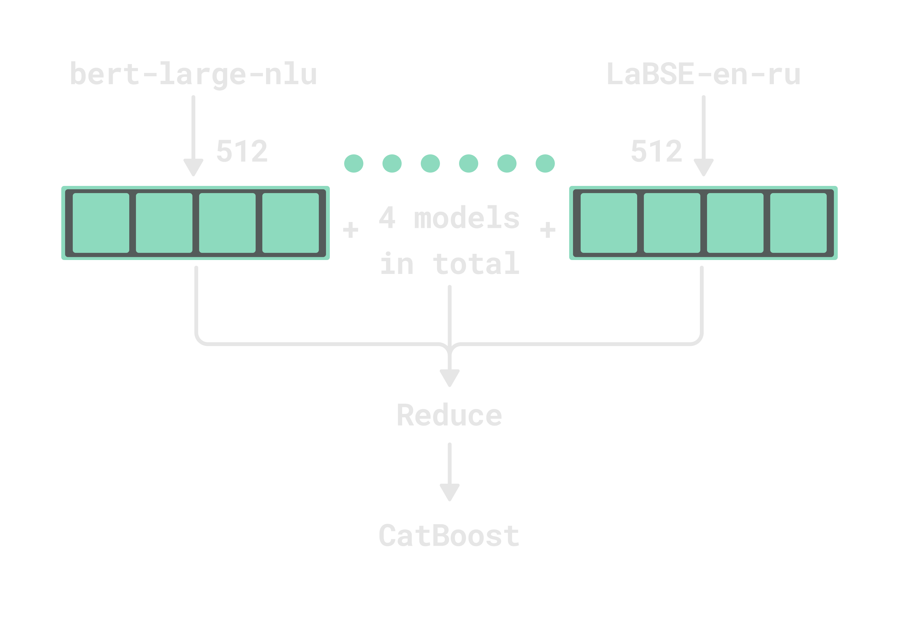
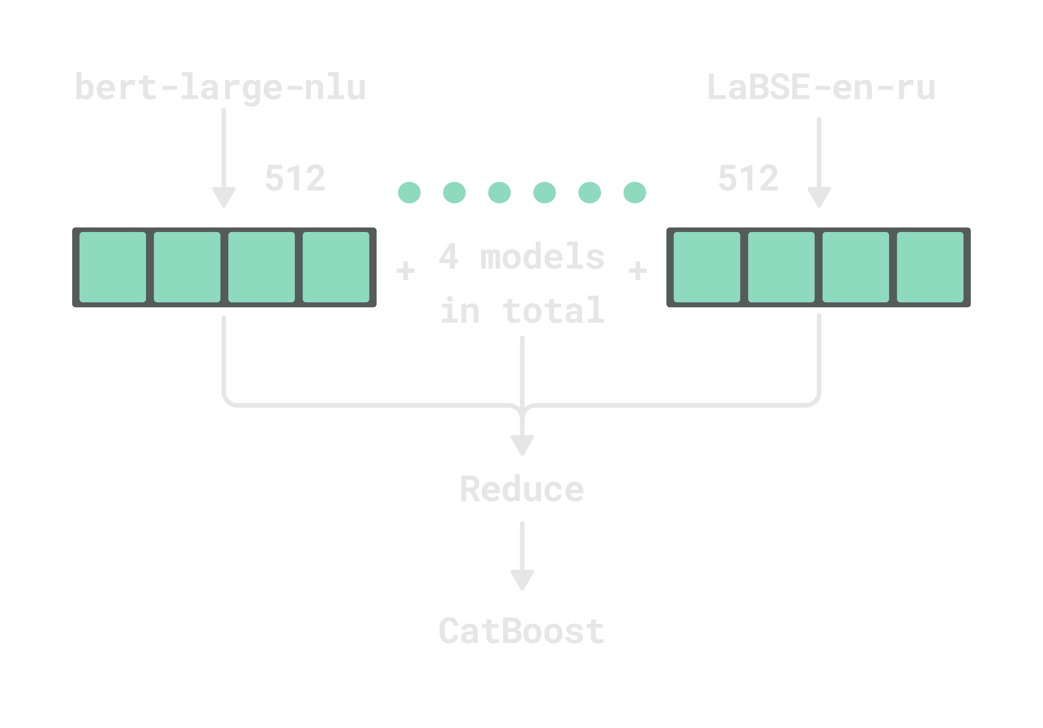
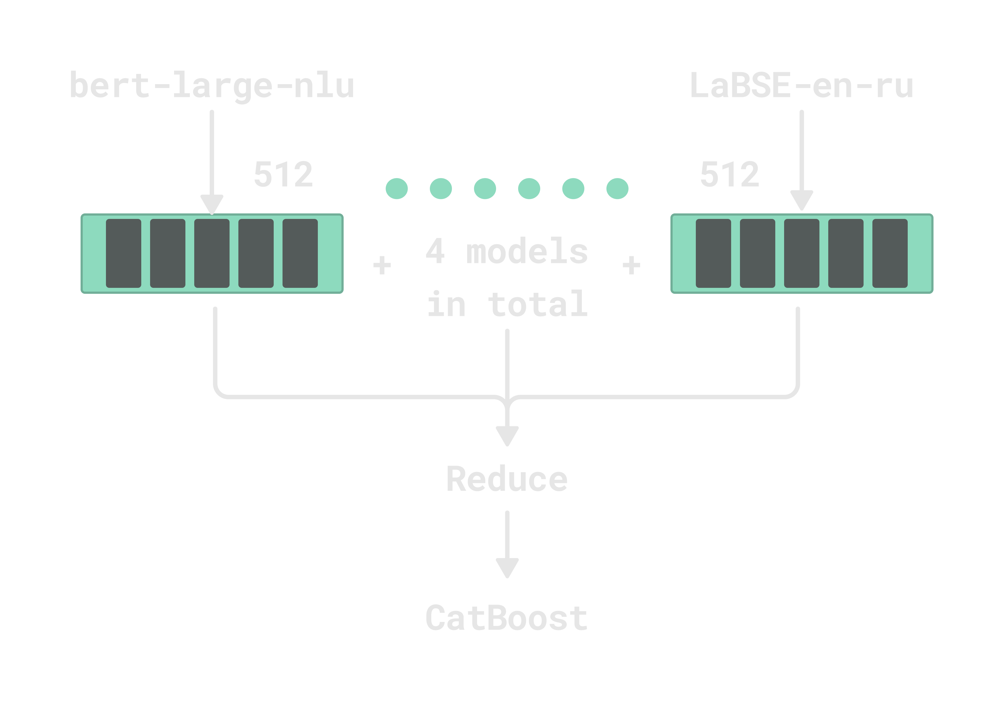
Архитектура решения
MEGAMEN
4

Slide 5
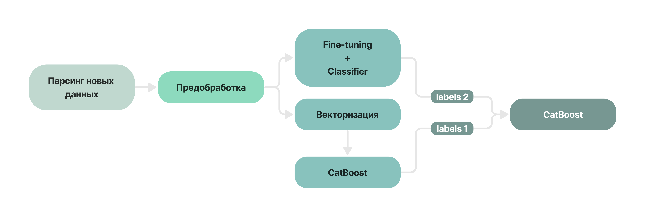

Ход решения
MEGAMEN
5

Slide 6

Преимущества модели
Высокая эффективность в условиях параллелизации
Выделяющиеся характеристики:
Скорость инференса;
Высокие результаты в бенчмарке;
MEGAMEN
6

Slide 7

Преимущества проекта
Модель:
Возможность использовать модель для разных задач;
Легкость встраиваемости модели как в веб-приложение, так и в приложение мобильное;
Веб-Приложение:
Адаптивная верстка;
Простота и интуитивность дизайна;
MEGAMEN
7

Slide 8
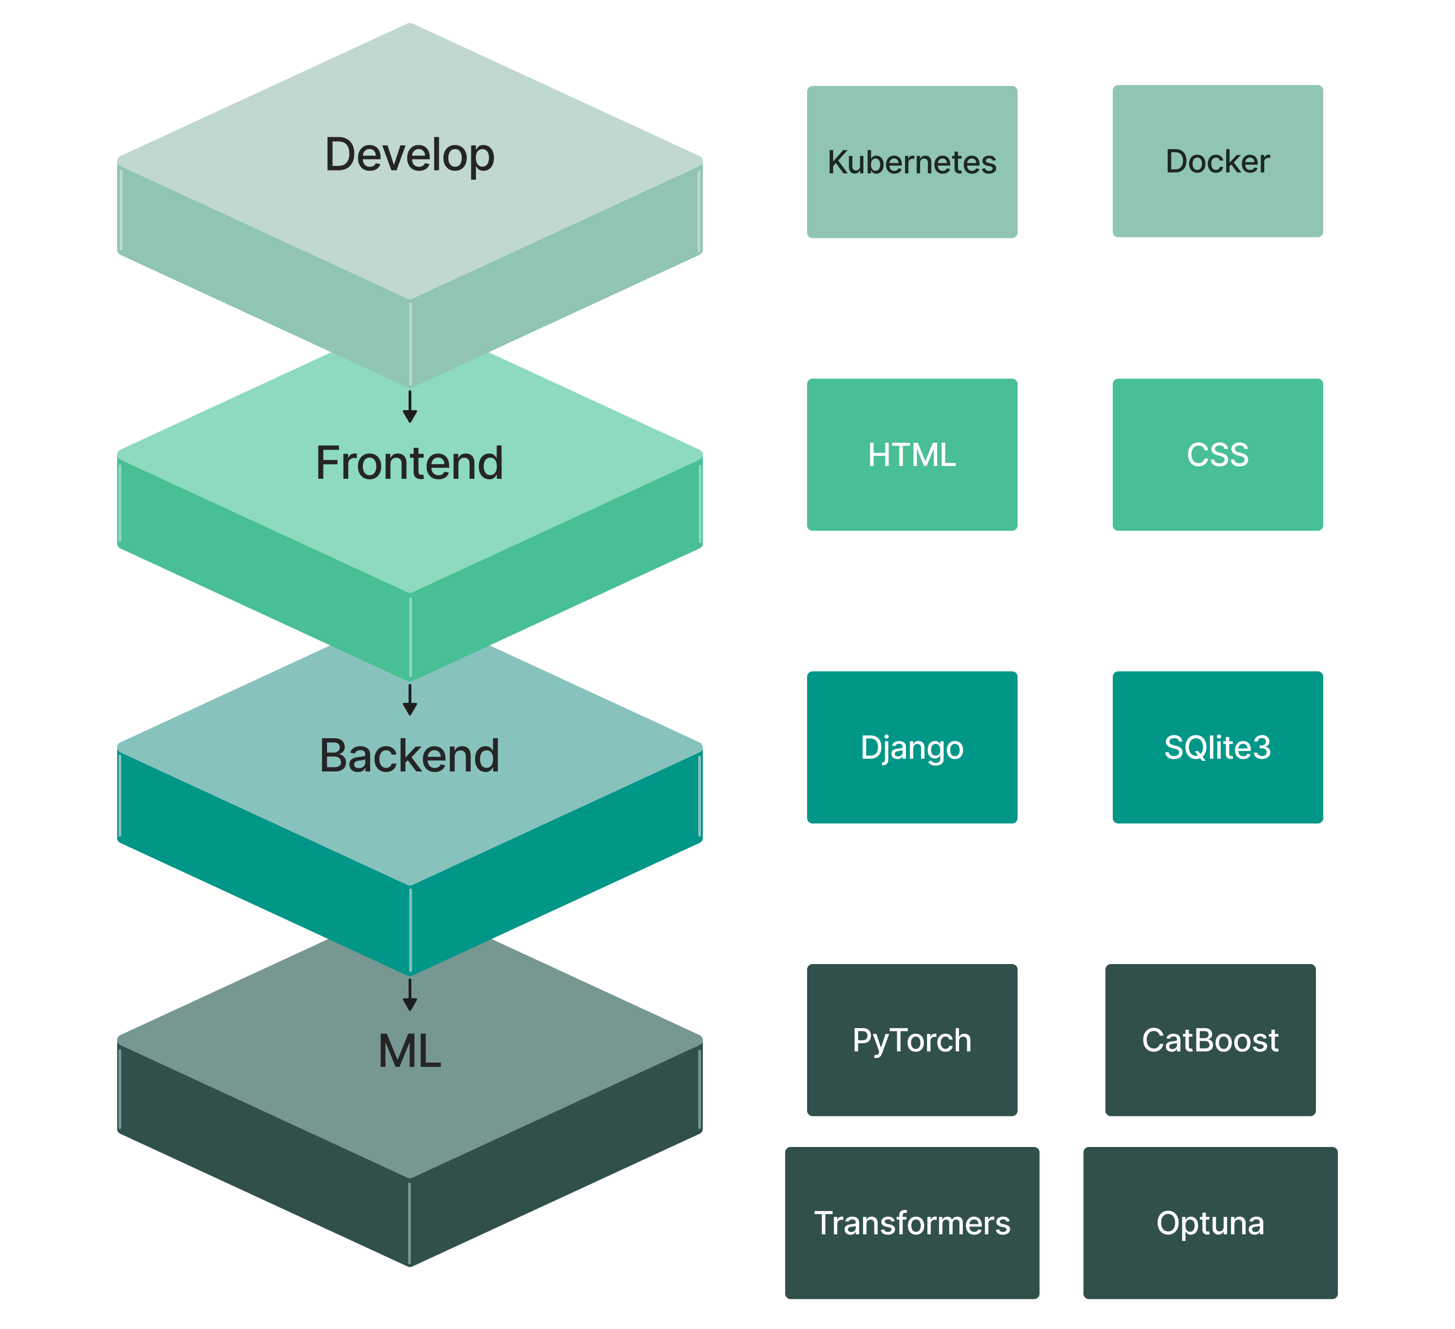
Наш стек технологий
Обязательный стек технологий, наравне с предпочтительным использован в полном объеме
8

Slide 9

9

Slide 10





MEGAMEN
9
QR-код репозитория

